Slide 1
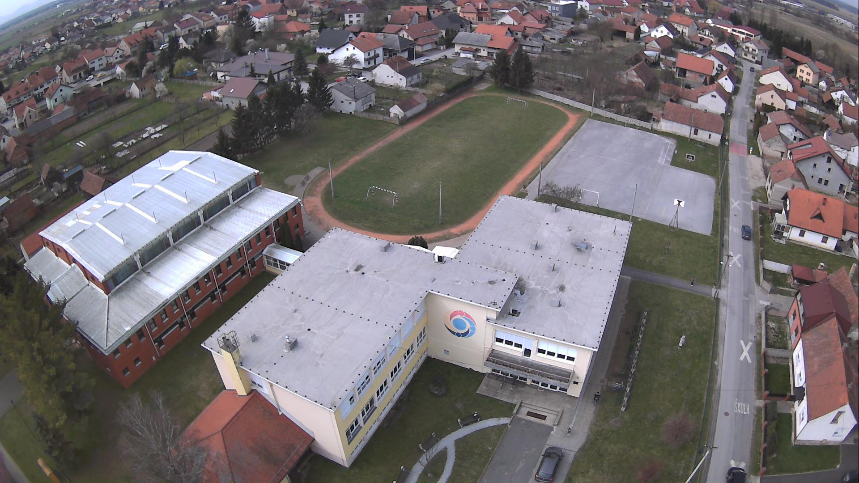
5. b
Roditeljski sastanak
13. travnja 2022.

Slide 2
DNEVNI RED
Terenska nastava: Zagreb- Ščitarjevo
Analiza uspjeha
Aktivnosti do kraja nastavne godine
Ostalo

Slide 3

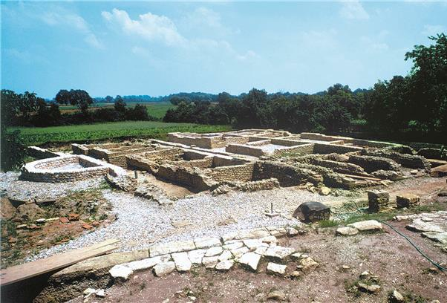
Terenska nastava

Slide 4
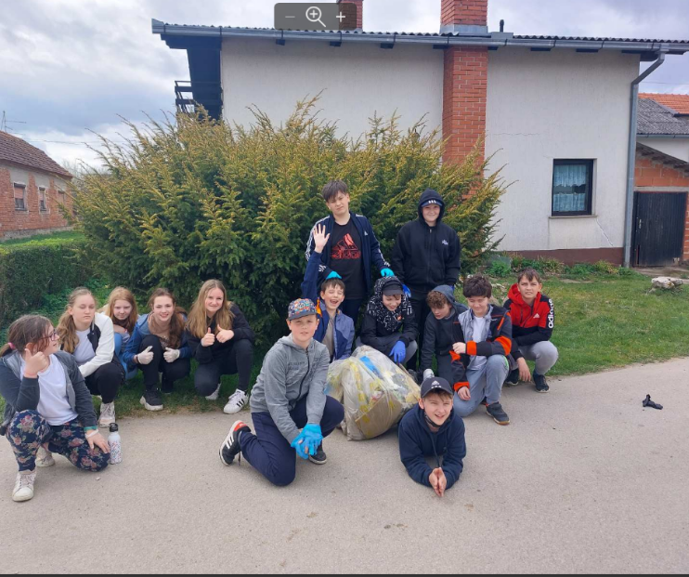
Analiza uspjeha

Slide 5
Aktivnosti do kraja nastavne godine
svaki petak – Pješice ili biciklom u školu
8. 4. - Akcija skupljanja staroga papira i čepova
8. 4. - Više cvijeća - manje smeća
12. 4.- Akcija skupljanja staroga tekstila
14. 4. - 24. 4. - Proljetni uskrsni praznici
tijekom svibnja - biciklijada Badličan
tijekom svibnja - Škole za Afriku
31. 5. - TN Zagreb- Ščitarjevo
lipanj - Dan škole
______________________
21. 6. - Zadnji dan nastave

Slide 6

Ostalo…
Primanje roditelja:
ČETVRTAK 3. SAT (7./8. raz) 9.20 – 10.05 15.20 – 16.o5

Slide 7

Pitanja i prijedlozi…

Slide 8


